Slide 1
PHYSIOPATHOLOGIE DE
L’INSUFFISANCE CARDIAQUE
Dr D. GUEDOUAR

Slide 2


Slide 3

PLAN
INTRODUCTION-DEFINITION
RAPPEL ANATOMIQUE
RAPPEL PHYSIOLOGIQUE
Performance myocardique
Systole
Diastole
Débit cardiaque
Précharge
Postchage
Cycle cardiaque
synchronisation

Slide 4
PLAN
INSUFFISANCE CARDIAQUE
FORMES CLINIQUES D INSUFFISANCE CARDIAQUE
Insuffisance cardiaque gauche
Insuffisance cardiaque droite
Insuffisance globale
TYPES DELON MODE D INSTALATION
Insuffisance cardiaque aigue
Insuffisance cardiaque chronique

Slide 5
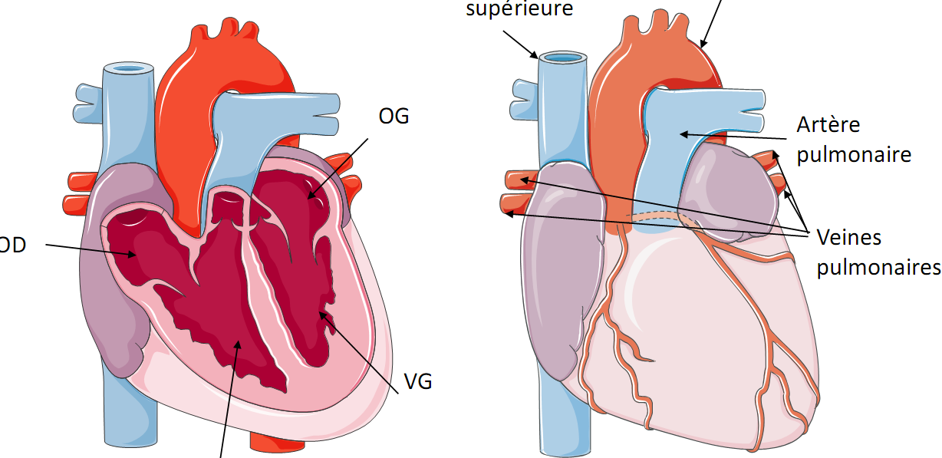

Slide 6
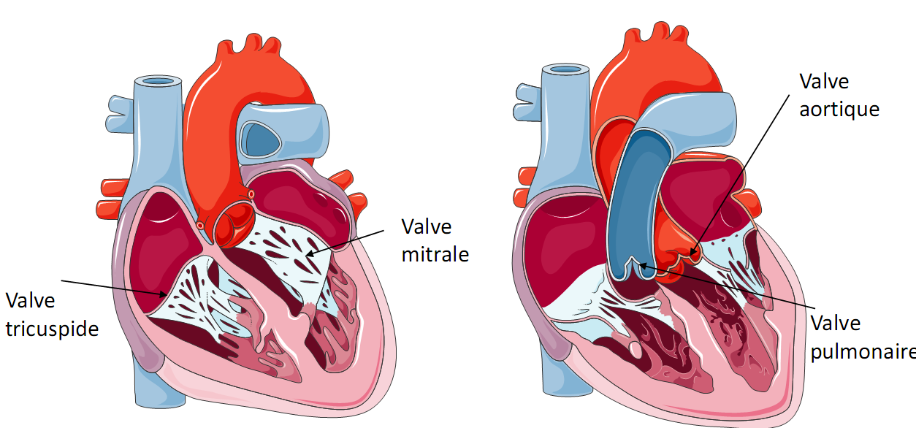

Slide 7
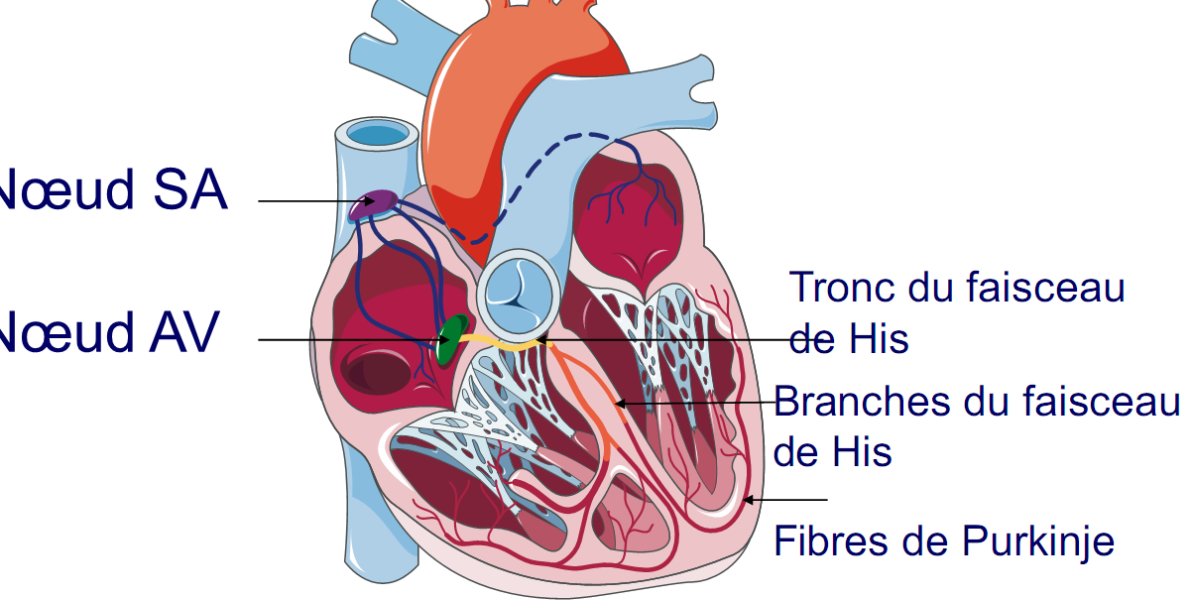

Slide 8
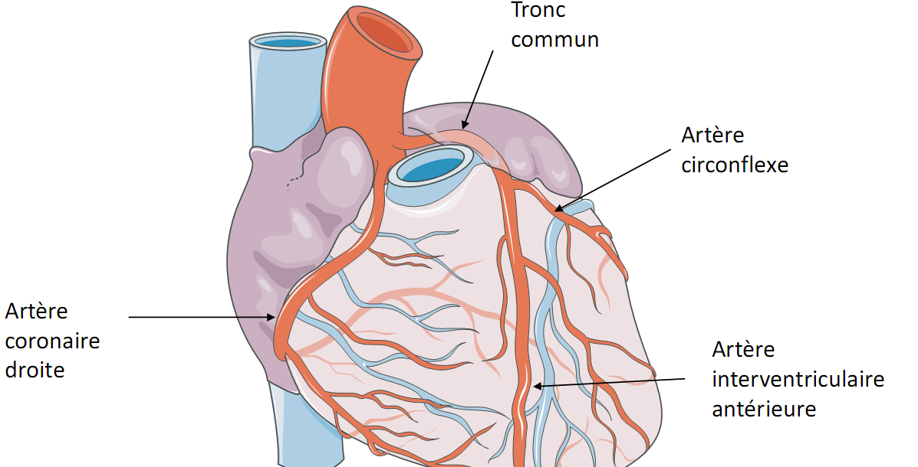

Slide 9
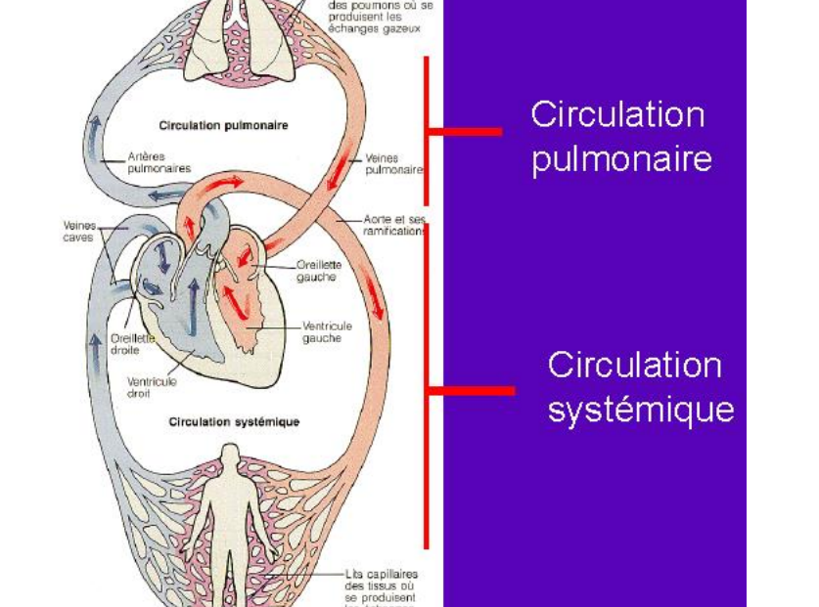

Slide 10
PHYSIOLOGIE CARDIAQUE

Slide 11
DEBIT CARDIAQUE
Le débit cardiaque (DC) dépend du volume d’éjection systolique ventriculaire (VES) et de la fréquence cardiaque (FC) selon la formule :
DC = VES x FC.
VOLUME D EJECTION SYSTOLIQUE
Le VES constitue la différence entre le volume télé diastolique (VTD) et le volume télé systolique (VTS) du VG :
VES= VTD – VTS.

Slide 12
FRACTION D EJECTION
La fraction d’éjection du VG (FEVG) se calcule en apportant le VES au VTD :
FEVG= VES / VTD.FEVG normale > 50%
Le VES et la FEVG dépendent de 3 facteurs :
La contractilité intrinsèque des fibres myocardiques,
la pré charge (remplissage) et la post charge du VG.

Slide 13
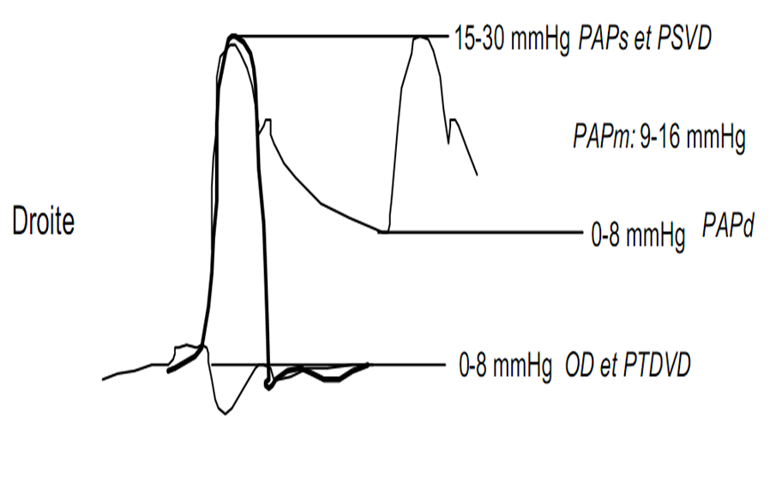
Hémodynamique normale

Slide 14
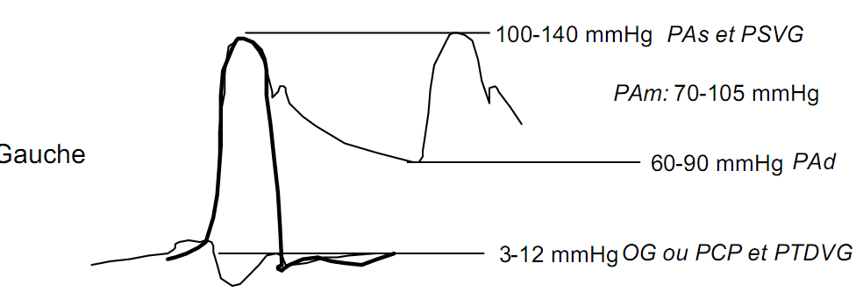

Slide 15
PERFORMANCE MYOCARDIQUE
Le maintien de la performance myocardique
La fonction contractile(systole)
La qualité de remplissage ventriculaire(diastole)
Les conditions de charge (Précharge et postcharge)
La durée du cycle cardiaque(fréquence)
Bonne synchronisation entres les quatre cavités

Slide 16
FONCTION SYSTOLE
La contraction est déclenchée par augmentation de la concentration intracytosolique en calcium (entrée passive de calcium phase 2 PA libération par le réticulum endoplasmique).
La fixation du calcium sur la troponine provoque la formation du pont entre l actine et myosine et donc raccourcissement du sarcomère
Le respect cyclique des concentrations en calcium dans la cellule myocardique(diminution en diastole et augmentation en systole) est nécessaire pour le bon fonctionnement systolo Diastolique du myocarde

Slide 17
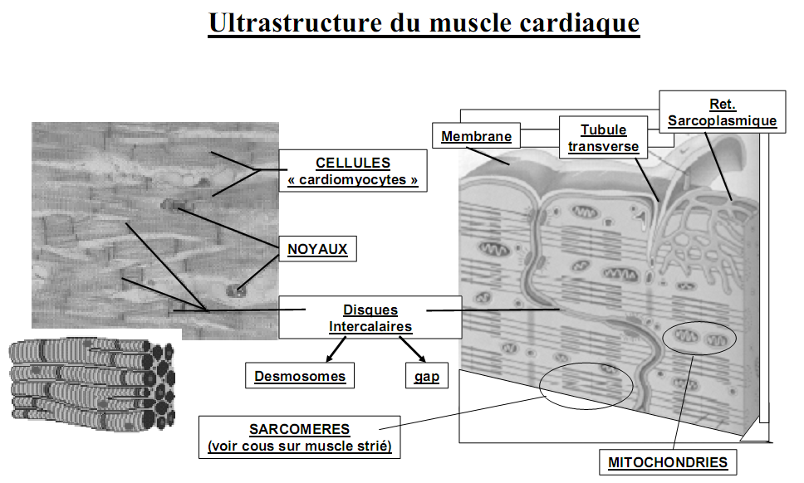

Slide 18
SYSTOLE
La systole correspond à l'éjection du sang oxygéné du VG dans l'aorte via la valve aortique (contraction cardiaque) et à l'éjection du sang veineux du VD dans le tronc de l'AP. La valve mitrale et la valve tricuspide
(valves auriculo ventriculaires: AV) sont alors fermées pour éviter un reflux sanguin dans les oreillettes

Slide 19
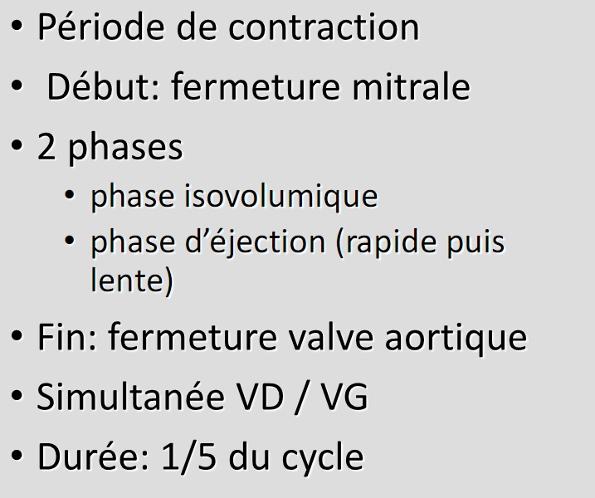
SYSTOLE

Slide 20
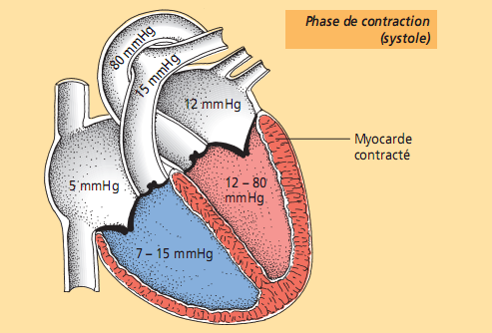

Slide 21
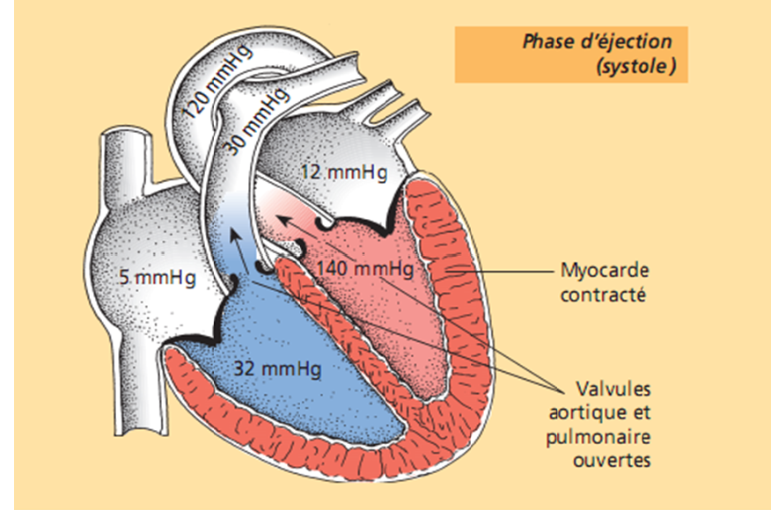

Slide 22
FONCTION DIASTOLE
Compliance
Relaxation

Slide 23
La diastole correspond au remplissage des ventricules : du VG par le sang oxygéné à partir de l'OG et du VD par le sang veineux depuis l'OD. Elle se divise elle-même en deux temps : avec passage de sang de l'OG vers le VG (ou de l'OD vers le VD) après ouverture de la mitrale (ou de la tricuspide), puis remplissage actif avec contraction des oreillettes en fin de diastole pour remplir encore un peu les ventricules. Pendant ce temps, la valve aortique et la pulmonaire sont fermées. Cette contraction de l'oreillette est appelée systole auriculaire, elle disparaît en cas d'arythmie auriculaire (type fibrillation).

Slide 24
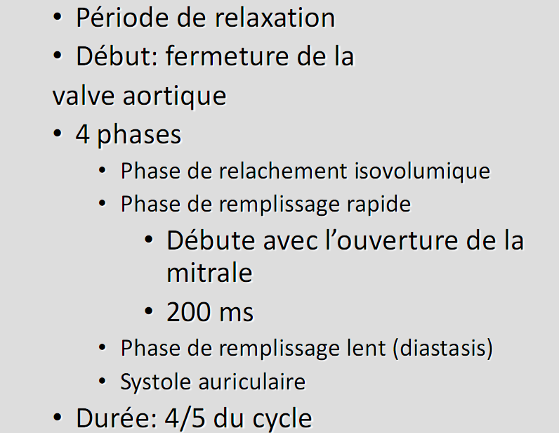
DIASTOLE

Slide 25
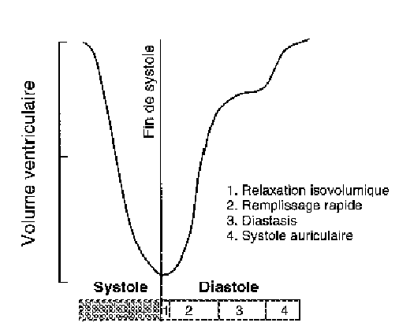
COURBE SYSTOLO DIASTOLIQUE

Slide 26
RELAXATION
C est la décroissance de la force contractile après la fin de la phase d éjection Elle nécessite la diminution de la concentration cytosolique en calcium par recaptage a partir du réticulum sarcoplasmique et sortie active en extra cellulaire. Elle nécessite de l’énergie et elle a comme objectif de faire réduire la pression intra ventriculaire pour permettre l ouverture des valves auriculo ventriculaires et commencer le remplissage

Slide 27
COMPLIANCE
C est une propriété passive des ventricules. Elle dépend de:
La qualité de relaxation
La rigidité de la paroi myocardique(épaisseur ,fibrose)
La rigidité de la chambre myocardique:
      Géométrie ventriculaire,
      Qualité de la séreuse péricardique,
      Pression thoracique

Slide 28
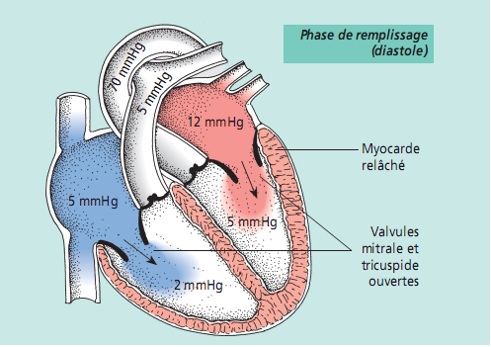

Slide 29
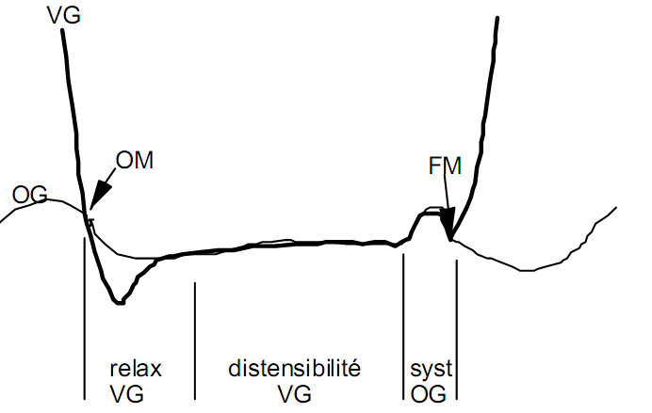

Slide 30
CONDITIONS DE CHARGE
POSTCHARGE
PRECHARGE

Slide 31
LA PRECHARGE
C est la longueur du sarcomère avant la contraction déterminé par le volume télé diastolique. Ce volume dépend du retour veineux qui est déterminé par le volume sanguin total, le tonus veineux, l’action de la pompe musculaire ,position du corps ,la pression intra thoracique et la contraction atriale

Slide 32
POSTCHARGE
C’est l ensemble des forces s’opposant a l’éjection ventriculaire ces forces peuvent être schématisé en
Contraintes pariétale a l éjection(forme ,volumes, l’épaisseur du ventricules).
Charge hydraulique ou impédance d entré au système artériel (compliance des gros vaisseaux, résistance artérielle périphérique propriété physique du sang

Slide 33
Durée du cycle cardiaque
Le cycle rapide ampute en volume de remplissage et réduit le volume d éjection et le débit cardiaque(ex: troubles rythmique rapide)
Un rythme trop lent altère la continuité en débit la perfusion cérébrale et les débit des autres organes(ex:BAV)

Slide 34
SYNCHRONISATION
Le rendement d une pompe myocardique nécessite une bonne synchronisation des quatre cavités différentes formes de désynchronisation :
Désynchronisation auriculo-ventriculaire(FA)
Désynchronisation inter ventriculaire(BBG)
Désynchronisation intra ventriculaire

Slide 35
AUTRES PARAMETTRES
Système nerveux autonome
Fonction endocrine myocardique
Pression transmural myocardique

Slide 36
DEFINITION
L’insuffisance cardiaque (IC) est définie comme une défaillance des fonctions cardiaques, ce qui provoque une diminution de la perfusion sanguine de l’ensemble des organes du corps. Le cœur est incapable d’assurer dans les conditions normales le débit sanguin nécessaire aux besoins métaboliques et fonctionnels des différents organes

Slide 37
Deux tableaux cliniques sont possibles:
Insuffisance cardiaque aigue, liée a accident brutal ou a l’aggravation rapide d'une IC ancienne. Dans ces cas, les phénomènes adaptatifs n'ont pas le temps de se mettre en place ou sont très rapidement dépassés.
Insuffisance cardiaque chronique ou la mise en jeu
de ces phénomènes compensateurs permet d'obtenir un état d‘équilibre plus ou moins fragile.

Slide 38
INSUFFISANCE CARDIAQUE
Selon la cavité affectée, l’IC peut être :
Insuffisance cardiaque gauche
Insuffisance cardiaque droite
Insuffisance cardiaque globale

Slide 39
IC à fonction systolique altérée IC liée principalement au dysfonctionnement de la phase systolique du cycle cardiaque (phase d’éjection)
IC à fonction systolique préservée (IC «diastolique dans ce type d’IC la FEVG est conservée (>50%), le dysfonctionnement de la pompe est principalement lié à un trouble de remplissage du VG (IC diastolique)

Slide 40
INSUFFISANCE CARDIAQUE GAUCHE
Classification:
Selon la valeur de la FE on a :
A. IC gauche à FE baissée (<50%) caractérisée par :
Dysfonction ventriculaire systolique
Baisse de l’inotropisme avec FE (< 50%)
Baisse de la fonction de pompe
cause:
Diminution primaire/secondaire de l’inotropisme
Hypertrophie ventriculaire excentrique

Slide 41
B. IC gauche à FE maintenue (>50%) caractérisée par :
Dysfonction ventriculaire diastolique
Baisse du remplissage ventriculaire à FE normale (> 50%)
Cause:
Diminution de relâchement
Trouble de la relaxation
Hypertrophie ventriculaire concentrique

Slide 42
Insuffisance cardiaque gauche à FE baissée
IC par diminution primaire de la contractilité:
Infarctus du myocarde
Myocardites
Ischémie myocardique chronique
Dysfonction systolique progressive
Cardiomyopathies dilatatives
IC par diminution secondaire de la contractilité:
Surcharges hémodynamiques chroniques: HTA et valvuloplasties

Slide 43
Insuffisance cardiaque gauche à FE maintenue
Définition
La présence des signes de congestion pulmonaire dans les conditions d’une FE normale (>50%) ou un peu diminué (45%) et de l’hypertrophie ventriculaire représente 40-50% du total des cas de IC gauche

Slide 44
Un trouble de relaxation traduit un retard d'entrée du calcium dans le réticulum sarcoplasmique, mais peut aussi être du à un retard ou un asynchronisme de la contraction. Une altération du remplissage ventriculaire peut donc être en relation avec soit à une anomalie de la relaxation, soit à une anomalie de compliance

Slide 45
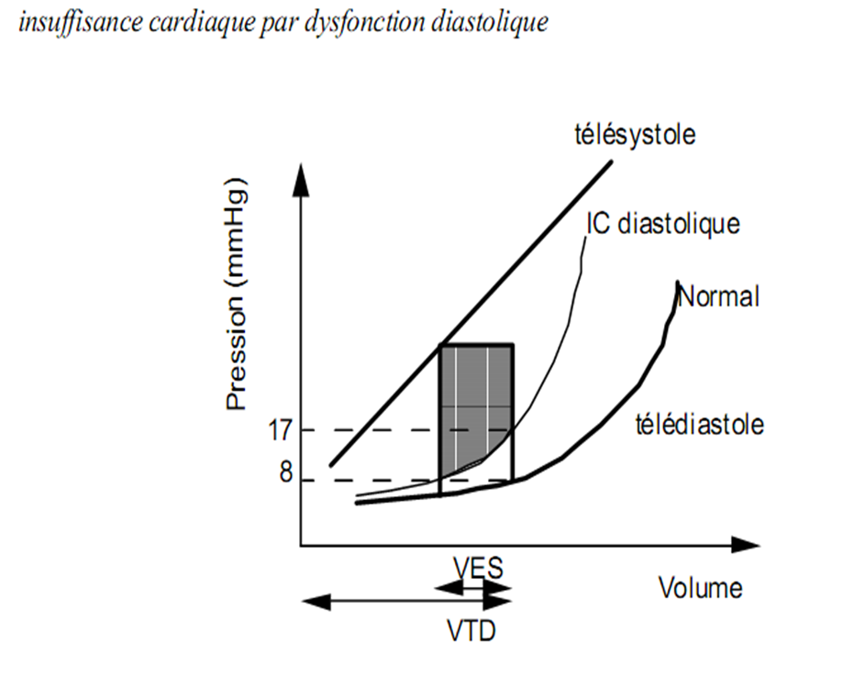

Slide 46
CAUSES
HTA
à l’hypertrophie concentrique consécutive
Ischémie myocardique à remodelage ventriculaire
Cardiomyopathies hypertrophique
et restrictive

Slide 47
LES MANIFESTATIONS DE IC GAUCHE
Antérogrades(en aval) (déterminées par diminution de la performance systolique) :
Cause:
Diminution FE du VG = diminution volume artériel effectif (qui remplit le système artériel)
Le trouble majeur est la diminution de la perfusion tissulaire à les suivantes conséquences:
diminution de la perfusion SNC =déclenche l’augmentation de la stimulation sympatho adrénergique avec tachycardie, agitation, confusion
diminution perfusion des muscles striés squelettaux = asthénie d’effort
Diminution Perfusion de la corticale rénale = activation du système RAA avec oligurie

Slide 48
Rétrogrades(en amont) (déterminées par diminution de la performance diastolique):
Cause:
Augmentation VTD du VG sur le fond de augmentation du retour veineux le trouble majeur est augmentation de la pression intra-ventriculaire, qui se transmet retrogradement(en amont) dans l’auricule gauche, les veines pulmonaires et les capillaires pulmonaires = stase et congestion veino-capillaire pulmonaire responsable des:?????? OAP

Slide 49
INSUFISANCE CARDIAQUE DROITE
Elle se définit comme étant la diminution de la performance VD
CAUSES
Cardiaques:
o L’insuffisance cardiaque gauche congestive = la principale cause
o La sténose pulmonaire
o L’infarctus du VD
Pulmonaires parenchymateuses:
o Les maladies pulmonaires chroniques (BPOC) & cœur pulmonaire
chronique (CPC)
o Les affections pulmonaires interstitielles (ex., sarcoïdose)
o Le syndrome de détresse respiratoire de l’adulte
Pulmonaires vasculaires:
o L’embolie pulmonaire
o L’HTP primaire
Causes rares:
Les valvulopathies pulmonaires ou tricuspidiennes, l’infarctus
du ventricule droit et quelques cardiomyopathies.

Slide 50
Dans le BPOC l’hypoventilation alvéolaire provoque
l'hypoxie et par le réflexe d’adaptation de la perfusion à la ventilation se produit l’artériolo-construction du territoire hypo ventilé de la résistance dans la charge du VD.
La surcharge chronique de pression du VD qui devient insuffisant et ainsi apparaît le cœur pulmonaire chronique (IC droite de cause pulmonaire) a circulation pulmonaire et de la post-Antérogrades (déterminées par diminution de la performance systolique du VD):
dimi FE du VD dimi du remplissage du VG dimi du débit du VG avec ischémie périphérique (cérébrale, rénale et musculaire), c’est à dire que les manifestations antérogrades sont similaires à celles de l’IC gauche.

Slide 51
Retrogrades (déterminées par diminu de la performance diastolique du VD): sont dét. Par Augm VTD du VD augm PTD qui se transmet retrogradement(en amont) dans l’auricule droit et dans les deux veines caves stase et congestion veineuse systémique responsable des:

Slide 52
Turgescence jugulaire Stase et congestion hépatique avec:
Hépatomégalie douloureuse
Reflux hépato-jugulaire
Stase dans les veines rénales avec oligurie, hématurie et protéinurie
Stase dans les veines mésentériques avec anorexie,
dysconfort abdominal/ ballonnement, malabsorption des AA et hypo albuminémie
Stase dans les veines des membres inférieurs avec œdème cardiaque périphérique, déclive et cyanotique
Stase généralisée avec ascite et hydrothorax

Slide 53
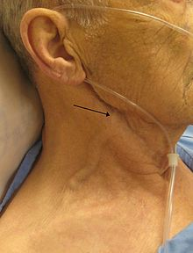

Slide 54
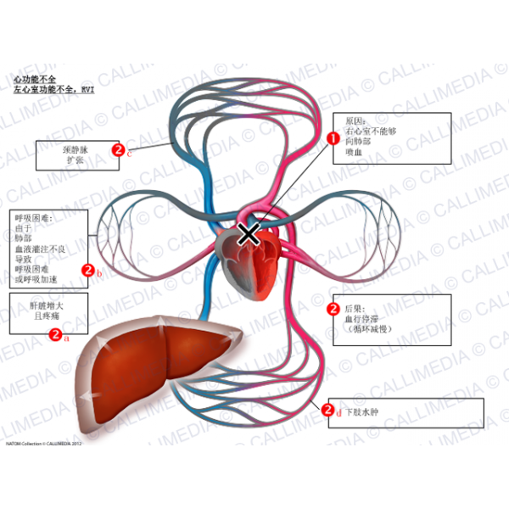

Slide 55
L’oedème cardiaque périphérique est du a:
La rétention de sodium et de l’eau:
L’altération de la distribution de l'eau à l'accumulation d'eau dans l’intersticium

Slide 56
MECANISMES COMPENSATEURES
Mécanisme de FRANCK-STARLING
Les mécanismes neurohormonaux
L hypertrophie et le remodelage cardiaque

Slide 57
MECANISME DE STARLING
En cas d'IVG le ventricule augmente de volume afin de maintenir un volume d’éjection systolique adéquat. Cette dilatation ventriculaire gauche détermine une élévation des pressions intra ventriculaires diastoliques, ce qui augmente de façon notable les contraintes du VG. L'elévation de ces contraintes déclenche différents mécanismes régulateurs dont I 'hypertrophie du VG. L'accroissement du travail systolique du VG qui en résulte est bénéfique. Mais I 'hypertrophie a d'autres conséquences moins heureuses liées aune diminution de la perfusion coronaire dans les territoires sous endocardique et aune altération de la relaxation ventriculaire.

Slide 58
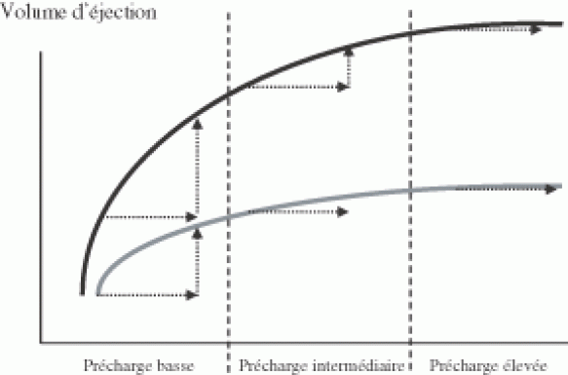

Slide 59
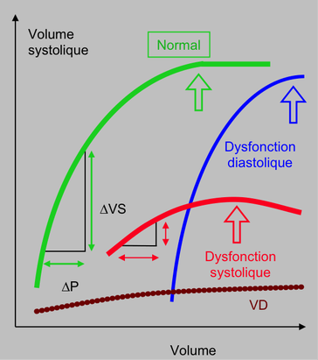

Slide 60
La surcharge volumique du ventricule (augmentation du volume télé diastolique du VG comme dans les régurgitations valvulaires, telles que l’IA ou l’IM ou plus rarement l’IT) entraîne une dilatation du ventricule qui augmente l’étirement des fibres engendrant une augmentation de la force de contraction (loi de Franck-Starling). Les surcharges barométriques correspondant à une augmentation de la post-charge (HTA, RA, plus rarement RP) entraînent une hypertrophie du ventricule

Slide 61
LES MÉCANISMES COMPENSATOIRES NEURO-HUMORAUX
Le système nerveux végétatif sympathique
Le système rénine-angiotensine-ALDO (SRAA)
La libération des peptides natriurétiques (ANP, BNP)
La libération des endothélines
La libération des médiateurs pro inflammatoires (cytokines de type TNF-Ƚ, IL-1, IL-6)
La libération d’ADH

Slide 62
AUGMENTATION DE LA STIMULATION SYMPATHO-ADRÉNERGIQUE (S-A)
C’est le mécanisme d’adaptation du cœur normal à l’effort, lorsque la libération de norépinéfrine (NE) au niveau des terminaisons sympathiques cardiaques active les récepteurs adrénergiques (majoritaires au niveau des cardiomyocytes) et détermine l’effet inotrope et chronotrope positif

Slide 63
Les effets favorables (compensatoires) de l’augmentation de la stimulation S-A
Les cathécolamines libérées localement, au niveau des terminaisons sympathiques (NE) et du tissu chromaffine de la médullosurrénale (NE et E) actionnent sur les types suivants:
β1 Récepteurs cardiaques et déterminent l’effet inotrope et chronotrope positif DC (DC=Ds x FC)
Effet lusitrope positif l’accélération du relâchement myocardique

Slide 64
α1 vasculaires et déterminent la vasoconstriction:
L’artériolo-constriction ( du tonus des vaisseaux de résistance) au niveau cutané splachnique (!Inclusif rénal) détermine une augmentation RVP et TA à court terme parce que TA = DCxRVP et débit cardiaque
La veino-constriction ( du tonus des vaisseaux de capacitance) détermine du retour veineux et du VTD DC
β2 des artères coronaires et cérébrales et déterminent la vasodilatation avec le maintien de la perfusion des organes vitaux (cœur et cerveau).

Slide 65
La redistribution du flux sanguin due à:
Augmentation du tonus artériolaire dans la peau, les viscères, inclusivement les reins
Diminution du tonus artériolaire dans le cerveau et le cœur porte le nom de centralisation de la circulation.
 β2 du niveau de l’appareil juxta glomérulaire et détermine: de la libération de rénine et activation du système RAA

Slide 66
L’ACTIVATION DU SYSTEME RENINE-ANGIOTENSINE-ALDOSTERONE (RAA)
1) La rétention hydrosaline:
Rétention du sodium et de l’eau par mécanisme:
direct (effet de l’ AII au niveau du TCP) indirect (effet de l’ ALDO au niveau du TCD)
Rétention de l’eau par la stimulation du centre de la soif et la libération d’ADH (vasopressine)=augmentation de la volémie du retour veineux  VED (pré-charge)
2) Vasoconstriction systémique par mécanisme:
Direct (l’effet de l’AII)
Indirect (l’effet de la stimulation sympathique et de l’ADH ) =ÎRVP ÎTA

Slide 67
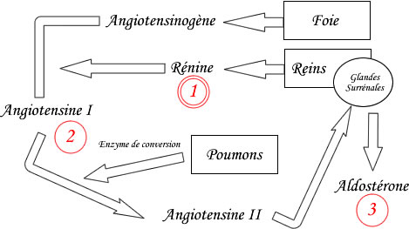

Slide 68
LA LIBÉRATION DES PEPTIDES NATRIURÉTIQUES
Les peptides natriurétiques sont ՛ chez les malades à IC aiguë ou chronique. Types de peptides natriurétiques:
ANP (Atrial Natriuretic Peptide) – sécrété par les auricules
BNP (Brain Natriurétiques Peptide) et son précurseur, Nt-pro BNP - sécrété par les ventricules
CNP (C-type Natriurétic peptide) – secrète par l’endothélium vasculaire

Slide 69
EFFETS DES PEPTIDES NATRIUERIQUE
Rénaux :
  Augmentation de la filtration glomérulaire et de la diurèse aqueuse
  Augmentation de l’élimination urinaire de sodium, de potassium, de calcium, de magnésium, de chlorure et de phosphate.
Vasculaires :
  Vasodilatation et diminution de la pression artérielle
  Diminution de la réactivité vasculaire aux agents vasoconstricteurs
  Au niveau rénal : vasodilatation des artères afférentes des glomérules et vasoconstriction des artères efférentes.
Hormonaux :
  Diminution de la sécrétion de rénine et d’aldostérone et peut-être de l’hormone antidiurétique.
  L’ANP pourrait diminuer la sensation de soif et d’appétit pour le sel.
  Les peptides natriurétiques ont globalement des effets opposés à ceux de l’angiotensine II.

Slide 70
LA LIBÉRATION DES ENDOTHÉLINES
Les endothélines (ET-1, 2, 3, 4) sont synthétisées par les cellules endothéliales & cardiomyocytes et actionnent sur deux types de récepteurs:
ET-A et ET-B. Caractéristiques:

Slide 71
Les effets ET-1 (mediés par les récepteurs de type
ET-A, qui sont très exprimés dans l’IC):
Effet inotrope négatif
Vasoconstriction systémique
La prolifération des cardiomyocytes et de la musculature lisse vasculaire
L’amplification de la libération d’ALDO et de la rétention hydro -saline
Induisent l’HT pulmonaire secondaire(HTP)

Slide 72
LA LIBÉRATION DES CYTOKINES PRO-INFLAMMATOIRES
La principale cytokine qui augmente dans l’IC est TNF-alfa.
Les niveaux sériques augmentés de TNF-alfa et des récepteurs solubles type 1 et 2 de celui-
C’est l’aggravation de l’hypertrophie maladaptive & le mauvais pronostic = la persistance d’un niveau augmenté d’apoptose qui devient accélérée dans le stade terminal de l’IC

Slide 73
inhibition directe de la contractilité myocardique ;
suppression de la respiration mitochondriale des cellules non ischémies
action sur le métabolisme glucidique ;
réduction de la réponse aux catécholamines ;
vasodilatation systémique

Slide 74
L’HYPERTROPHIE ET LE REMODELAGE CARDIAQUE
Définition:
L’augmentation de l’épaisseur de la paroi ventriculaire sur l’augmentation: de la dimension des cardiomyocytes due à n du nombre et des dimensions des sarcomères du nombre des cellules non-cardiomyocytaires (fibroblastes au niveau interstitiel) C’est le mécanisme compensatoire dans l’IC chronique.

Slide 75
HYPERTOPHIE CONCENTRIQUE
L’hypertrophie concentrique est caractérisée par:
Apparition dans la surcharge de pression ex.: HTA, sténose aortique T pariétale systolique (postcharge) de nouveaux sarcomères se forment, disposés en parallèle avec ceux existant déjà la compliance ventriculaire diminue la performance diastolique diminue parce que la paroi ventriculaire devient rigide et les phénomènes de congestion, de stase et le risque d’oedème apparaissent précocement

Slide 76
HYPERTOPHIE EXCENTRIQUE
L’hypertrophie excentrique est caractérisée par:
apparaît dans la surcharge de volume ex. l’insuffisance aortique ou dans les conditions du retour veineux (mec. Frank Starling) T pariétale diastolique (pré-charge) de nouveaux sarcomères se forment, disposés en série avec ceux existant déjà apparaît qui accentue la dilatation de la cavité ventriculaire la compliance ventriculaire est normale ou augmenté la performance diastolique augmente et les phénomènes de stase et d’oedème apparaissent tardivement

Slide 77
CONCLUSION
La maitrise de l insuffisance cardiaque repose
sur les base physiopathologique de la
dysfonction systolique et diastolique
La dysfonction diastolique peut être liée à un
ralentissement de la pente de relaxation
isovolémique du ventricule gauche ou bien liée a troubles de la compliance myocardique
La plus part du temps les deux troubles sont intriqués(systolo diastolique)

Slide 78


Slide 79
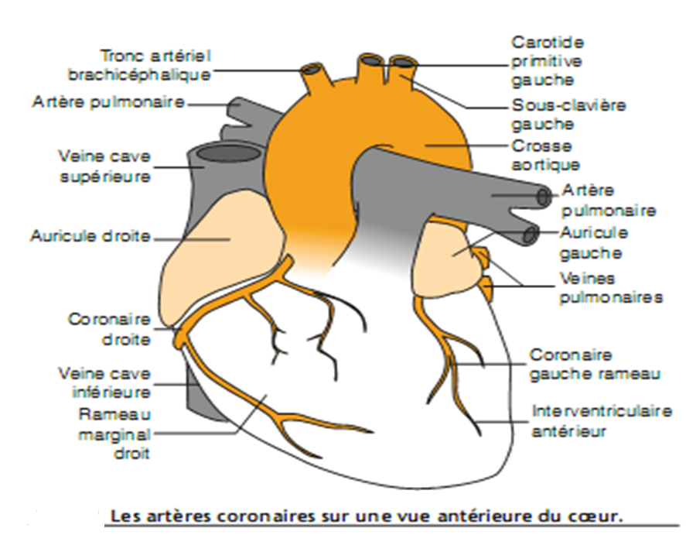

Slide 80
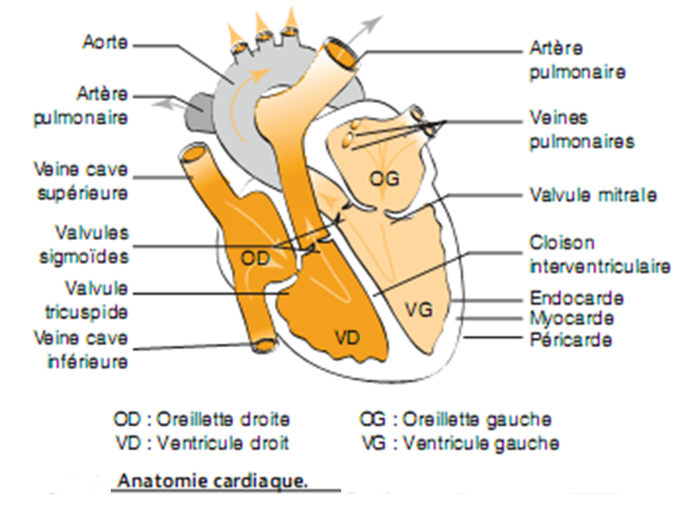

Slide 81
MERCI
DE VOTRE ATTENTION

